Slide 1
ОБЩЕРОССИЙСКИЙ ПРОФСОЮЗ
ОБРАЗОВАНИЯ
СОВЕТСКАЯ РАЙОННАЯ ОРГАНИЗАЦИЯ
Г. БРЯНСКА
ПУБЛИЧНЫЙ ДОКЛАД
ОСНОВНЫЕ СОБЫТИЯ 2021 ГОДА

Slide 3
Профсоюз – это мы!
Каждый профсоюзный год имеет свое содержание, делая нашу организацию более эффективной, современной, востребованной.
2020 год стал для нас годом борьбы с коронавирусной инфекцией. Самоизоляция, дистанционный формат обучения обнажили очень серьезные проблемы в организации труда и отдыха работников системы образования. Именно поэтому 2021 год в Общероссийском Профсоюзе образования объявлен «Годом спорта, здоровья и долголетия». Наша деятельность в этом году была посвящена охране и укреплению здоровья, целенаправленному формированию среди членов Профсоюза потребности в здоровом, активном образе жизни, занятием физической культурой в целях повышения качества и продолжительности жизни. Именно в этот год мы постарались сформировать и развить основные направления работы для сохранения здоровья наших работников. Год включал различные мероприятия районной и первичных профсоюзных организаций в этом направлении. Вместе мы смогли добиться повышение качества жизни и возможностей оздоровления для наших работников, изменить отношения к своему здоровью, приобщить к различным здоровьесберегающим технологиям. Это направление мы будем совершенствовать и в дальнейшей работе.
Не осталась в стороне и наша профсоюзная молодежь. Ежемесячно более 30 наши молодые педагогов участвовали в проекте, реализуемого столичной ассоциацией молодых педагогов при поддержке Московской городской организацией Общероссийского Профсоюза образования «День молодого педагога». Международный фестиваль педагогических мастерских молодых педагогов «Общайся! Создавай! Применяй!» стал традиционным форматом общения молодежи различных стран.
Создание новых первичных профсоюзных организаций навело на размышление о теме современного имиджа и бренда Профсоюза, что определило задачи для нашей общей работы в 2022 и последующих годах.
Мы совершенствовали социальное партнерство и в городе, и на уровне образовательных организаций: разработали новый макет коллективного договора, давали разъяснения, содействовали заключению коллективных договоров в новых образовательных учреждениях, формируя практику на местах.
Как и в каждом предыдущем году, было много работы, проблем и трудностей, но было не меньше успехов и побед. Мы старались сплотить, помочь, позаботиться о каждом. Так будет и впредь, ведь объединение — основа нашей философии. Только вместе мы сможем достичь высоких результатов!
Ивашечкина Татьяна Ивановна,
Председатель Советской районной
организации г. Брянска

Slide 4
В цифрах
Численность Советской районной организации г. Брянска Общероссийского Профсоюза образования
1909 членов ПРОФСОЮЗА
Из них: 1902- работающие, 7-пенсионеры
56 первичных профсоюзных организаций
Из них:
19 – в общеобразовательных учреждениях;
33 - в дошкольных образовательных учреждениях;
1- в учреждении дополнительного образования (ЦВР Советского района);
3 – другие (ГИМЦ, ЦБУ, УО).
Всего малочисленных первичных профсоюзных организаций с численностью до 15 человек: 5
Количество первичных профсоюзных организаций с численностью менее 50% от числа работающих: 10
Общий охват профсоюзным членством: 64,2%.
В 2021 г. образованы две новых первичных профсоюзных организаций – МБДОУ детский сад №1 «Тюльпанчик» г. Брянска и МБОУ СОШ № 71 г. Брянска .
Выбыло из Профсоюза по заявлению 10 чел., вступило (поставлено на учет) - 339
Общее количество членов Профсоюза за 2021г. увеличилось на 97 человек!
ШКОЛЫ
80-99%
Школа №6
Гимназия №6
Гимназия №7
Школа №45
Школа №56;
Школа №54
ДЕТСКИЕ
САДЫ
80-99%
д/ с №8
д/с 30
д/с 111
ШКОЛЫ
60-80%
Школа №1
Школа №2
Школа №3
Школа №4
Школа №59
Школа №60
Супоневская школа-интернат
ДЕТСКИЕ
САДЫ
60-80%
д/ с №10
д/ с №26
д/ с №27
д/ с №33
д/ с №47
д/ с №70
д/ с №79
ДЕТСКИЕ
САДЫ
60-80%
д/ с №80
д/ с №115
д/ с №122
д/ с №125
д/ с №127
д/ с №137
д/ с №162

Slide 5
СОЦИАЛЬНЫЙ ПАСПОРТ СОВЕТСКОЙ РО
Точки роста
Всего работников: 2961
Педагогических работников: 1749
Молодежи до 35 лет: 526
Общее количество образовательных учреждений: 56
Общее количество первичных профсоюзных организаций: 56
Общеобразовательных организаций : 19
Дошкольных организаций: 33
Учреждений дополнительного образования: 1
Других: 3 (ГИМЦ, ЦБУ, УО)
Численность членов профсоюза (%) от числа работающих
В общеобразовательных организациях – 1395.
Членов Профсоюза - 952 (68 % от общей численности)
В дошкольных образовательных организациях – 1446.
Членов Профсоюза-897 (62% от общей численности)
В организациях дополнительного образования – 42.
Членов Профсоюза- 18 (42,9 % от общей численности)
Другие (ГИМЦ, ЦВР, УО) -78.
Членов Профсоюза - 35 (44,8 % от общей численности)

Slide 6
СОВЕРШЕНСТВУЕМ СТРУКТУРУ В СООТВЕТСТВИИ С НОВОЙ РЕДАКЦИЕЙ УСТАВА ПРОФСОЮЗА (принят VIII съездом Профсоюза 14 октября 2020г.)
Изменено наименование районной организации ( зарегистрировано в Управлении юстиции по Брянской области 16.06.2021)
Полное: Советская районная организация города Брянска Профессионального союза работников народного образования и науки Российской Федерации
Краткое: Советская районная организация г. Брянска Общероссийского Профсоюза образования
Изменены наименования первичных профсоюзных организаций
Утвержден реестр первичных профсоюзных организаций
Каждой первичной профсоюзной организации присвоен номер из АИС
Утверждены образцы новых бланков и печатей для районной и первичных профсоюзных организаций
Принят регламент деятельности президиума Советской районной организации
Утверждена структура Советской районной организации. Появились профгруппы во главе с профгруппоргами

Slide 7
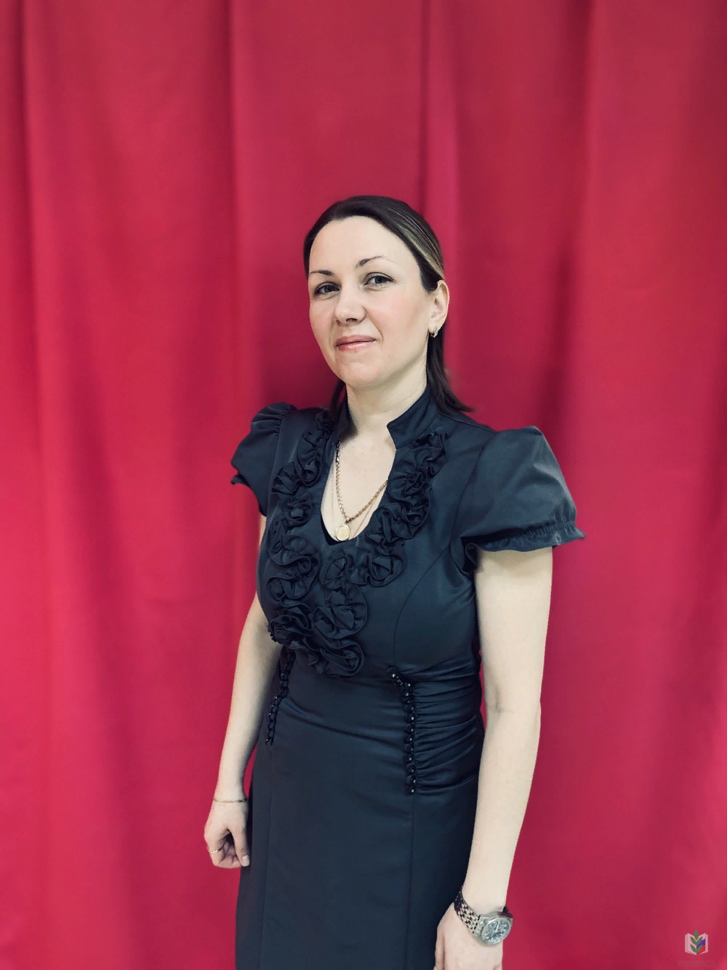
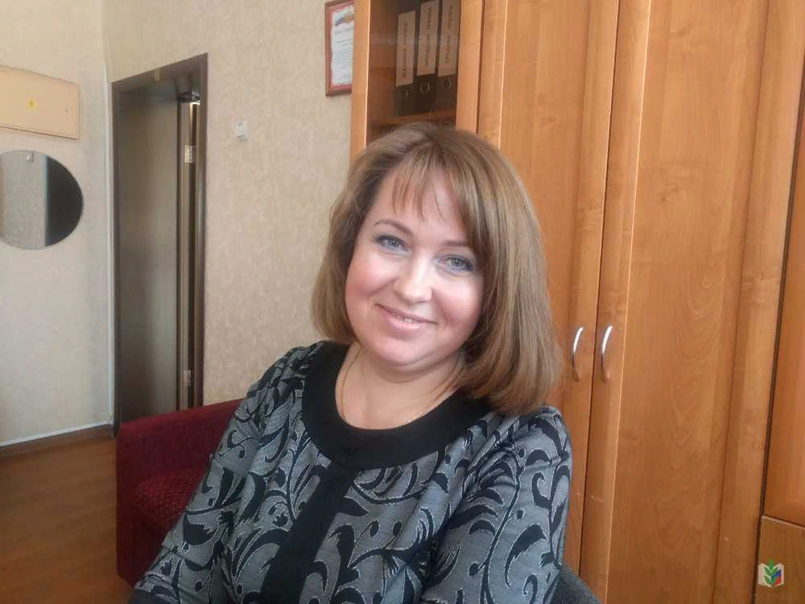
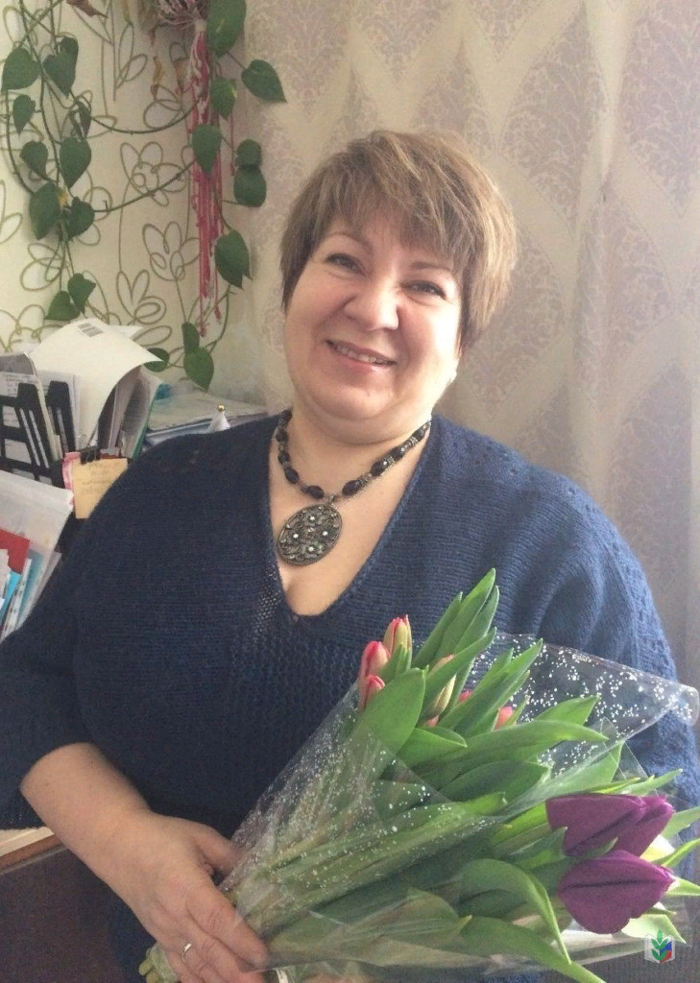
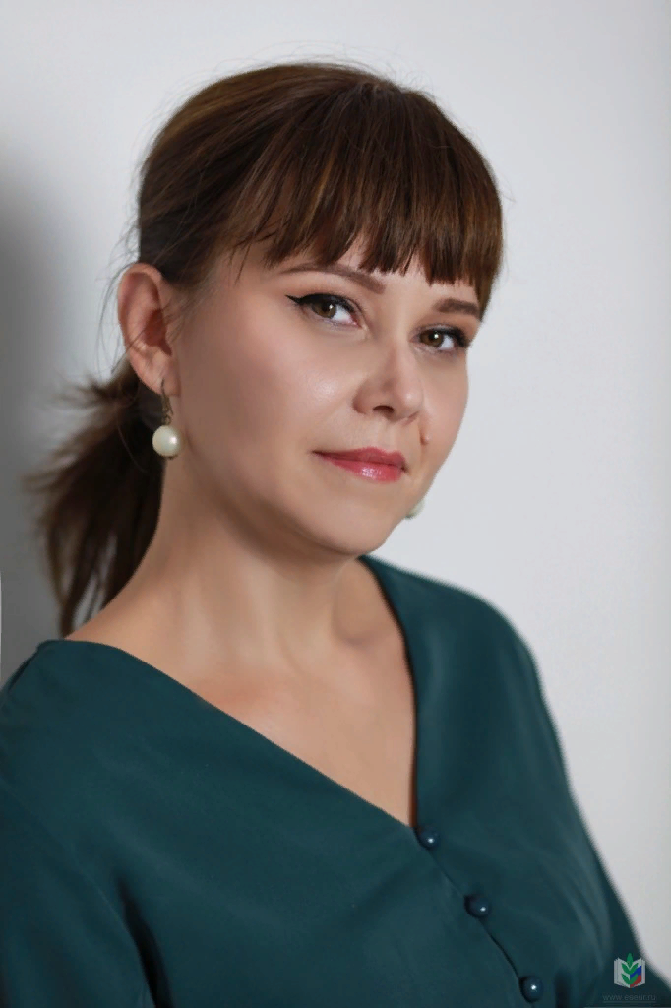
Профсоюз начинается с лидера
Председатели, избранные впервые в 2021 году
Председателем МБДОУ детский сад № 8 "Зайчонок" избрана Татьяна Торшина. Татьяна Сергеевна имеет высшую квалификационную категорию, стаж работы 10 лет. В настоящее время работает старшим воспитателем в МБДОУ детский сад № 8 "Зайчонок" г. Брянска.
Председателем МБДОУ детский сад № 33 "Снежинка" избрана Ирина Юдина. Ирина Петровна имеет высшую квалификационную категорию, стаж работы 19,5 лет. В настоящее время работает воспитателем в МБДОУ детский сад № 33 "Снежинка" г.Брянска.
Председателем первичной профсоюзной организации МБОУ СОШ №71г. Брянска избрана Елена Привалова.
Елена Владимировна работает в школе в должности "учитель", имеет высшею квалификационную категорию, общий педагогический стаж работы составляет 23 года.
Председателем первичной профсоюзной организации избрана Светлана Иванова. Светлана Викторовна работает в детском саду №2 «Левушка» с момента открытия,
имеет высшее экономическое образование и профессиональную переподготовку по должности «воспитатель».
Председателем первичной профсоюзной организации избрана Зульфия Тришкина.
Зульфия Махамманджоновна работает в детском саду в должности "педагог-психолог" с момента открытия сада. Педагогический стаж составляет белее 15 лет. Более 10 лет избиралась заместителем ППО.

Slide 8
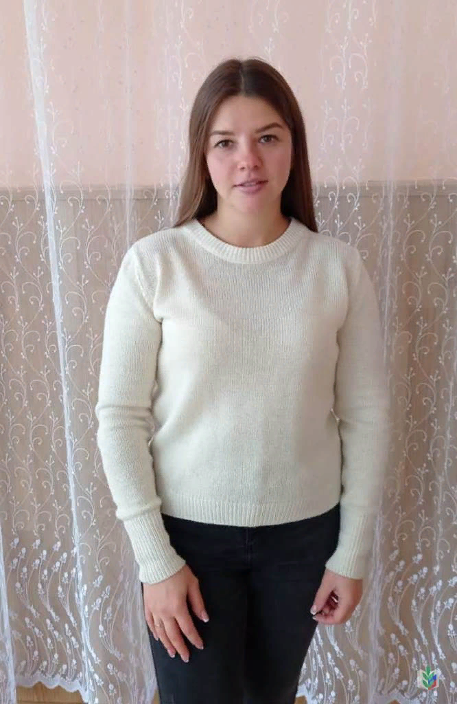
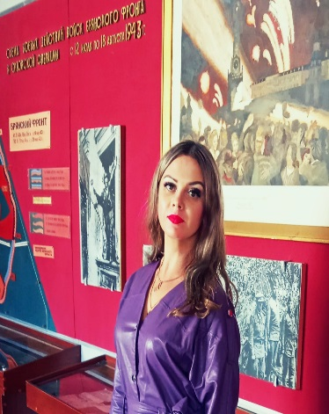
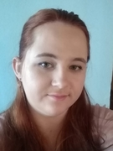
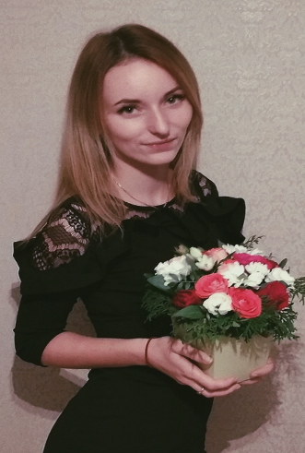
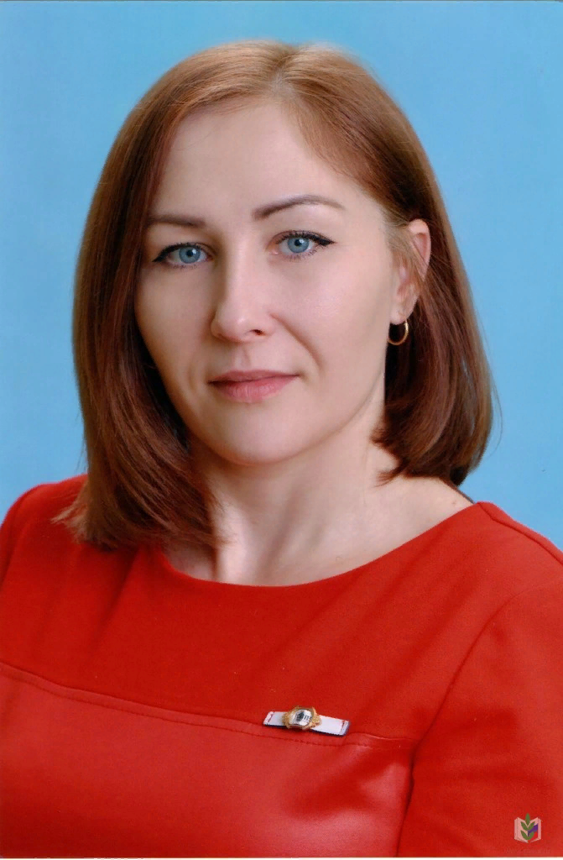
Профсоюз начинается с лидера
Председатели, избранные впервые в 2021 году
Председателем первичной профсоюзной организации МБДОУ детского сада №80 «Солнечный» г. Брянска избрана Ольга Марухленко. Ольга Михайловна работает в детском саду в должности «воспитатель» четыре года, имеет высшее педагогическое образование.
Председателем первичной профсоюзной организации МБОУ СОШ №60 г. Брянска избрана Анна Лялеко.
Анна Ефимовна работает в школе с 2009г. учителем русского языка и литературы, имеет первую квалификационную категорию, является руководителем методического объединения учителей гуманитарного цикла.
Председателем первичной профсоюзной организации МБОУ СОШ №5 избрана Наталья Прокошина.
Наталья Ивановна работает в школе с 2016г. учителем начальных классов, имеет первую квалификационную категорию.
Председателем первичной профсоюзной организации МБДОУ детского сада №86 избран молодой воспитатель - Юлия Бибикова.
Юлия Владимировна работает в детском саду с 2019г. в должности «воспитатель», имеет первую квалификационную категорию.
Председателем первичной профсоюзной организации МБДОУ детского сада №1«Тюльпанчик» г. Брянска избрана Альбина Титаренко. Альбина Владимировна имеет первую квалификационную категорию, была участницей общежанрового конкурса работников образования Брянской области в номинации «Чтецы», а также конкурса профессионального мастерства «Педагогический дебют - 2021».

Slide 9
Социальное партнерство. Работа на результат.
Чтобы у работников были максимально комфортные условия труда, Профсоюз и работодатель должны быть партнерами. Поэтому каждый год мы работаем над развитием социального партнерства – как на уровне образовательных организаций, так и на уровне города.
На территории Советского района действуют 55 коллективных договора, что составляет 98%.
Ежегодно в соответствии с изменением законодательства вносятся поправки в макет коллективного договора, который размещен на сайте организации: https://www.eseur.ru/sovbryansk/ в разделе «Социальное партнерство».
В Соглашение между Брянской городской администрацией, управлением образования и районными организациями Профсоюза сохранены все льготы и гарантии, действующие на территории города:
- сроки выплаты заработной платы;
-материальная помощь к отпуску в размере 3 тыс. руб.;
-продление выплат заработной платы с учетом имеющейся квалификационной категории в определенных случаях;
- закреплен уровень заработной платы работников при оказании дополнительных платных услуг;
- компенсационные расходы дошкольных образовательных организаций на питание сотрудников: 50% педагогическим, 100% - младшему обслуживающему персоналу.
- поощрение лучших педагогических работников денежной премией Главы города Брянска и Главы Брянской городской администрации.
- поддержка молодых педагогических работников (30% доплата к окладу).
Социальное партнерство – это способ цивилизованного общения работников и работодателя.

Slide 10
В приоритете – соблюдение прав работников
Наши действия:
по сохранению уровня оплаты труда:
Выборными коллегиальными органами Советской РО Профсоюза осуществлялся:
- контроль за реализацией МРОТ на территории Брянской области с 01 января 2021г.
-мониторинги по оплате труда работников, порядка распределения стимулирующих выплат;
- контроль за выплатой заработной платы в период отпуска, выплатой материальной помощи к отпуску;
по соблюдению правовых гарантий организации труда:
- предоставление отпуска в соответствии с графиками отпусков;
- участие профсоюзной организации в распределении стимулирующих выплат;
соблюдения норм охраны труда на рабочем месте в условиях действия предписания Роспотребнадзора (совместно с работодателями).
изменение формулы расчета заработной платы педагогических работников с 01 сентября 2021г. с учетом 5000 руб. и внесение изменений в Положения по оплате труда образовательной организации.
Мы помогли членам Профсоюза (9 человек) отстоять в судах право на назначение досрочной страховой пенсии как педагогическим работникам.
Уровень оплаты работников образовательных учреждений за 2021г.
Средняя заработная плата по району- 28,300 руб. (все категории)
Средняя заработная плата педагогических работников:
Школы: 34,606 руб.
Сады: 30,059 руб.
Дополнительное образование: 32,878, руб.

Slide 12
ОХРАНА ТРУДА
Охрана труда — один из важных пунктов в области защиты работников образования.
Главное событие года в сфере охраны труда — Всероссийская общепрофсоюзная тематическая проверка безопасности и охраны труда при проведении занятий по физической культуре и спортом в образовательных организациях.
В организациях действуют 49 уполномоченных по охране труда
Наши действия:
Проведены мониторинги:
по оплате медицинских осмотров работников
по предоставлению дополнительных дней на диспансеризацию
по соблюдению санитарно-эпидемиологических правил в образовательных учреждений
-Разработан раздел «Охрана труда» для нового макета коллективного договора
Результаты:
Охрана труда работников образовательных учреждений
соответствует действующему законодательству и
коллективному договору. Средства выделяются из бюджета и внебюджетных источников.
Наши задачи:
Обучение уполномоченных по охране труда в профсоюзных организациях;
общественный контроль за соблюдением требований охраны труда в образовательных организациях;
контроль за созданием и работой комиссий по охране труда в образовательных организациях с участием председателей ППО, уполномоченных по охране труда;
контроль за реализацией Соглашений по охране труда

Slide 13
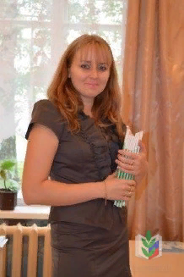
Молодежь. Точки роста
487 педагогов до 35 лет.
«Молодежь – наш стратегический выбор»
Действует Совет молодых педагогических работников Советского района.
Председатель - Ворожбитова Марина Александровна, председатель ППО СОШ №3 г. Брянска, член президиума
За 2021 год обучение прошли 145 молодых специалистов
в рамках проекта «День молодого педагога», реализуемого Московской ассоциацией молодых педагогов
.
Виды деятельности по работе с молодыми
В образовательных организациях (закреплены в коллективных договорах) :
- содействие адаптации, профессиональному становлению;
- организация методического сопровождения, включая закрепление наставников;
- привлечение к педагогической деятельности студентов.
В профсоюзных организациях:
- привлечение к профсоюзной деятельности и мотивация членства в Профсоюзе (представительство в выборных коллегиальных органов Профсоюза, комиссиях Профсоюза);
- создание условий для формирования молодежного педагогического сообщества ;
- участие в семинарах, мероприятиях организованных Профсоюзом.
Цель: Для нас важно, чтобы был услышан каждый начинающий педагог, ведь за ними будущее
городского образования!

Slide 14
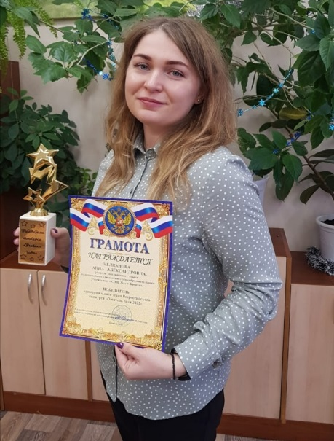
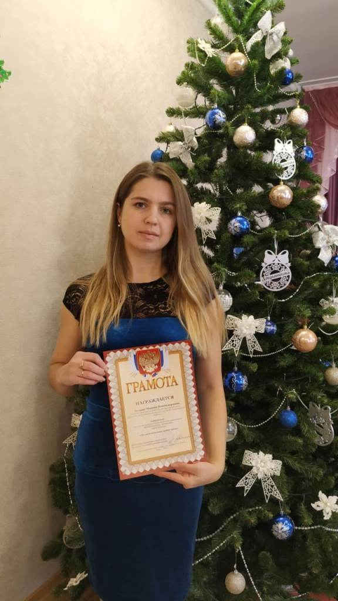
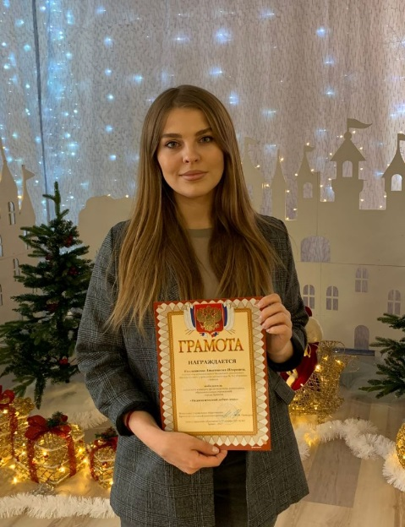
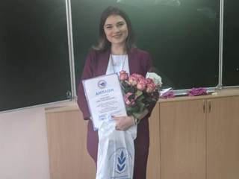
УЧАСТВУЙ И ПОБЕЖДАЙ!
Советская районная организация является соорганизатором конкурсов профессионального мастерства, учувствует
в награждении конкурсантов
Анна Челпанова, учитель МБОУ СОШ № 1 г.Брянска- победитель конкурса «Учитель года-2022г.».
Татьяна Покунова, воспитатель МБДОУ детского сада №30 "Гвоздичка" г. Брянска- победитель конкурса «Воспитатель года-2021г.»
Марина Попова, воспитатель МБДОУ детского сада № 26 «Добрынюшка» г.Брянска и Анастасия Козленкова , учитель-логопед МБДОУ детского сада № 162 «Росинка» г. Брянска - победители конкурса «Педдебют-2022».
Кристина Манулина, учитель МБОУ СОШ № 54 г. Брянска- участник областного конкурса "Педагогический дебют-2021 ".
Конкурсы - то, что помогает работникам изучить свои сильные и слабые стороны. Вне зависимости от результата состязания, участие в конкурсе придает сил и дарит мотивацию для совершенствования своих знаний.

Slide 15
УЧАСТВУЙ И ПОБЕЖДАЙ!
Профсоюзные конкурсы
Нам важно, чтобы наши учителя росли, совершенствовались и шли в ногу со временем
Победителями муниципального Областного общежанрового конкурса работников образования Брянской области стали:
Грибачев Михаил Петрович - МБОУ СОШ №2 г. Брянска в номинации "Вокальное искусство" с авторской песней "Художница жизнь";
Кусморова Александра Алексеевна - МБДОУ детский сад №61 " Золотая рыбка" г. Брянска с современным акробатическим танцем "Если б не было войны" ;
Вокальная группа "Вдохновение" МБДОУ СОШ №1 г. Брянска с песней "Рождественская песня" в номинации "Вокальное искусство. Вокальная группа.
Хоровой коллектив МБОУ СОШ №54 г. Брянска с песней "Золотая Русь" в номинации "Вокальное искусство. Хоровой коллектив".
Медведева Екатерина Андреевна МБДОУ детский сад №86 "Айболит" г. Брянска со стихотворением А.Л. Барто "Болтунья" в номинации "Театральное искусство. Чтец".
Победителем в номинации "Дошкольное образовательное учреждение» областного конкурса «Лучший коллективный договор» признано МБДОУ детский сад №33 «Снежинка" г. Брянска (председатель первичной профсоюзной организации Ирина Юдина)

Slide 16
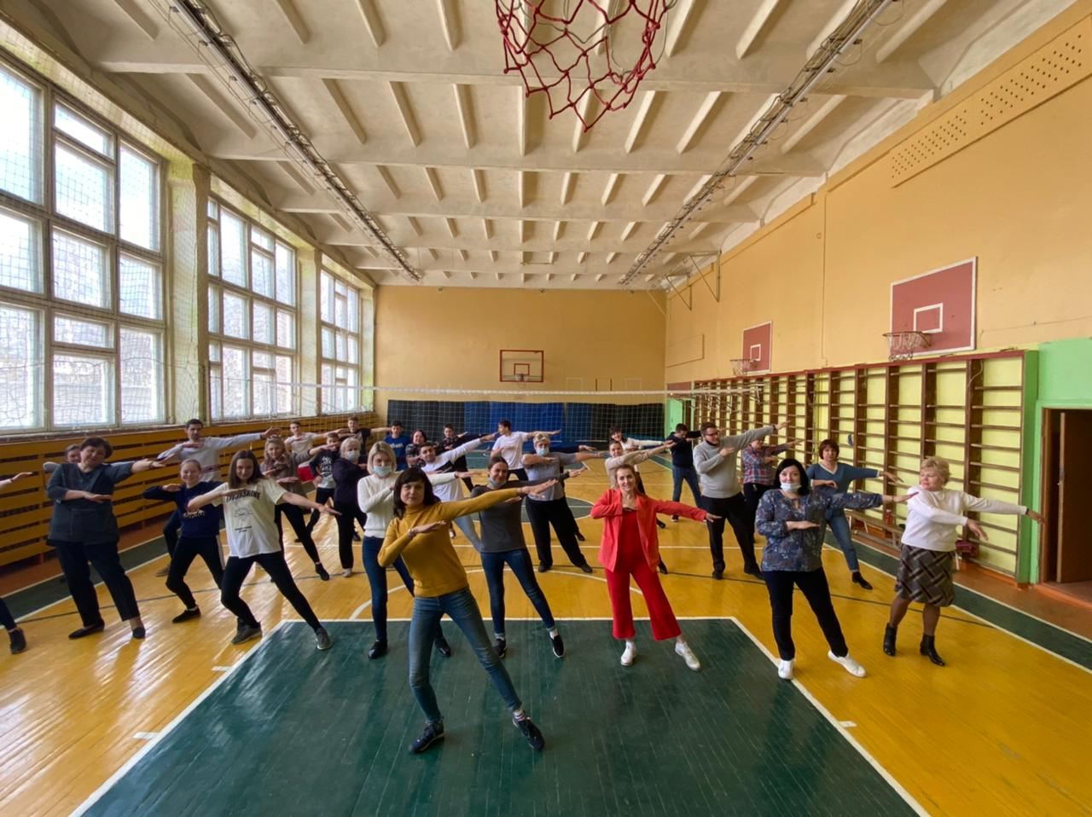
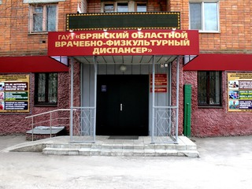
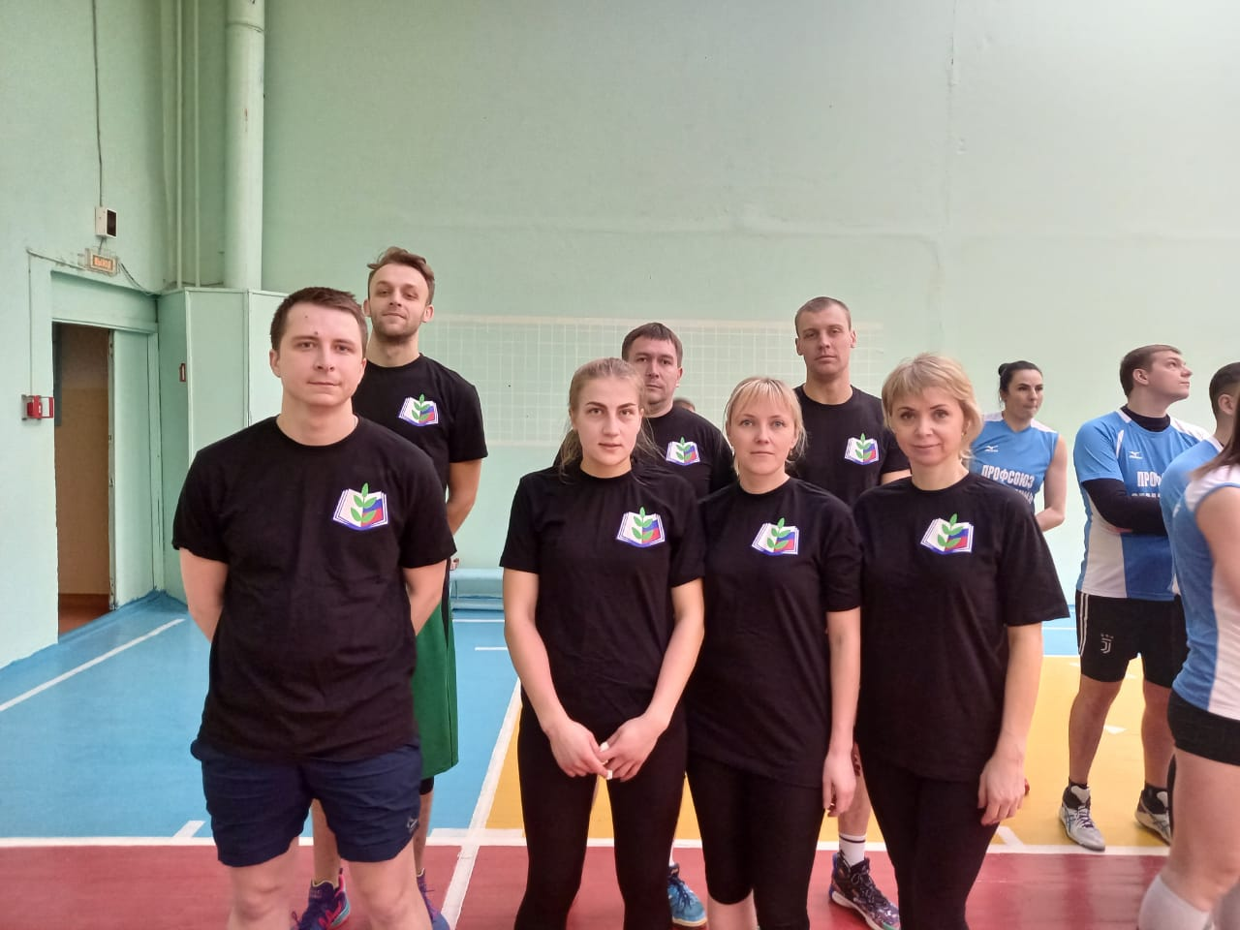
ПРОФСОЮЗ- ТЕРРИТОРИЯ ЗДОРОВЬЯ
Мероприятия Советской районной организации
Советская районная организация приняла участие в Всероссийской эстафете здоровья» в рамках тематического года "Спорт. Здоровье. Долголетие». 7 апреля прошел флешмоб «Утренняя подзарядка».
Заключен договор с Брянским областным врачебно-физкультурным диспансером.
20 человек ежемесячно используют оздоровительные процедуры центра.
Команду Советского района, заняла III место в областных зональных соревнованиях по волейболу среди работников образования.

Slide 17
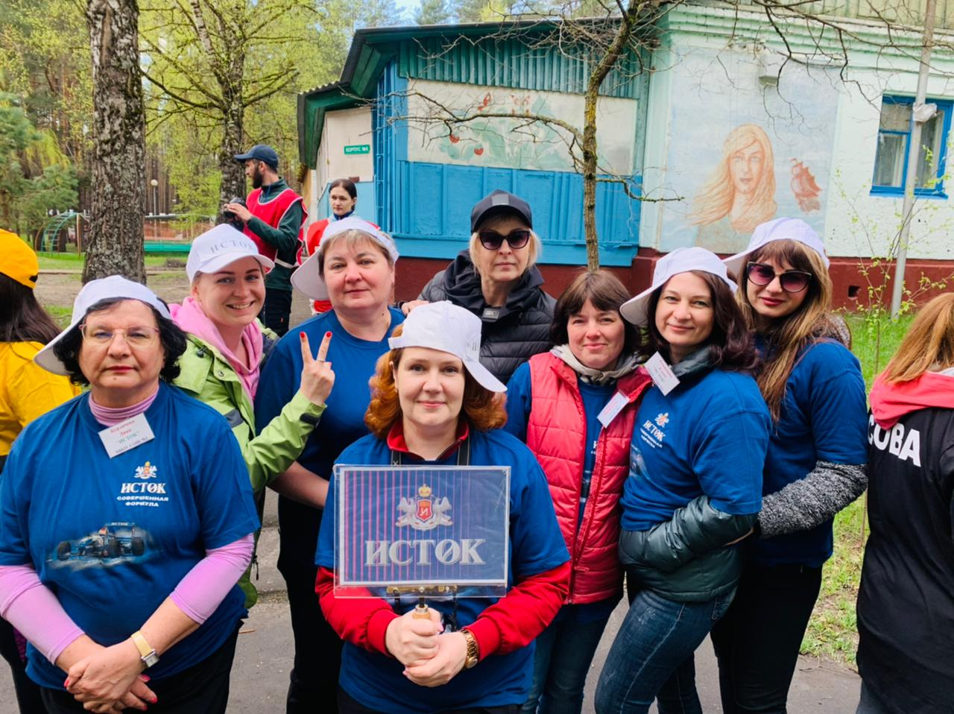
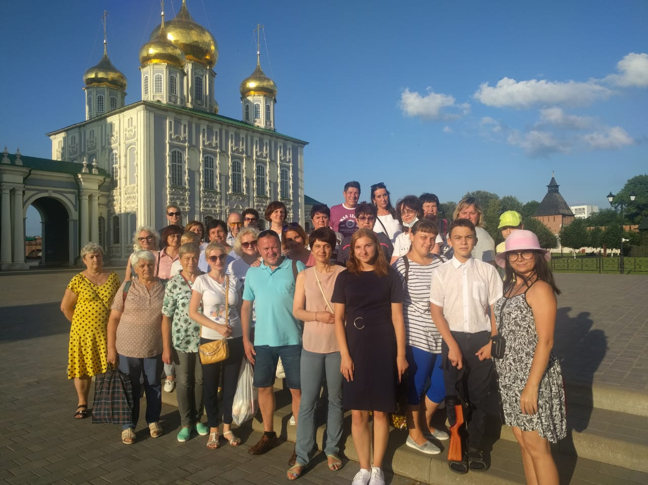
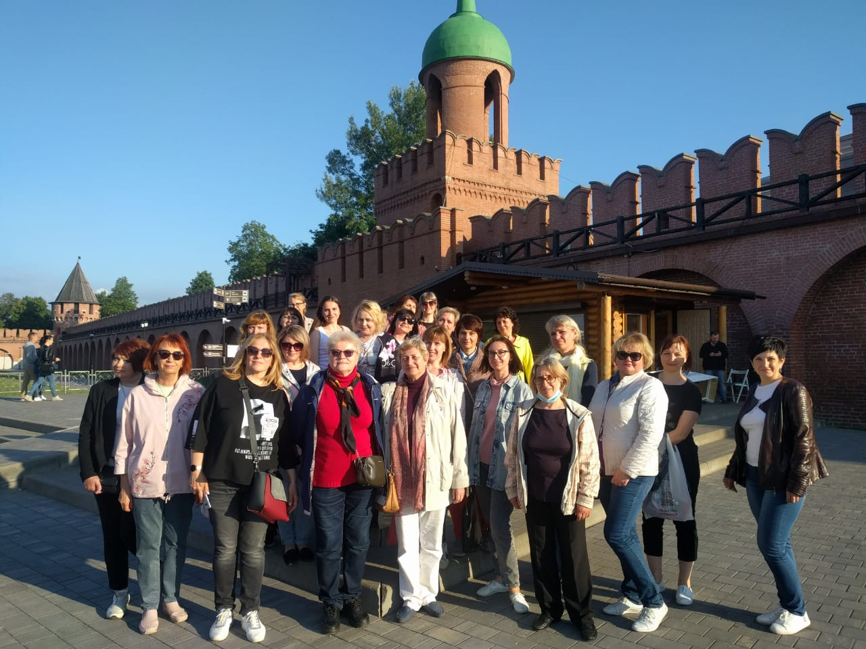
ПРОФСОЮЗ- ТЕРРИТОРИЯ ЗДОРОВЬЯ
Мероприятия Советской районной организации
Более десяти лет подряд педагоги собираются на турслет, чтобы показать себя в туризме и творчестве, в спорте и в приверженности здоровому образу жизни.
В 2021 году на турслете Советский район представили команды школ №1,8, 6,59 г. Брянска. Всего участие приняло 28 педагогов.
В 2021 году Советская РО Профсоюза организовала туристические поездки для членов Профсоюза в город-герой Тулу, а первичные профсоюзные организации - по Брянской области. В экскурсионных поездках на уровне района приняло участие 92 члена Профсоюза.

Slide 18
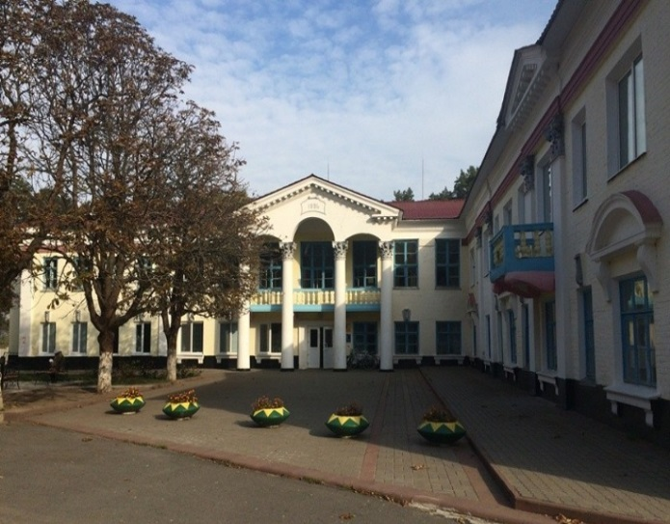
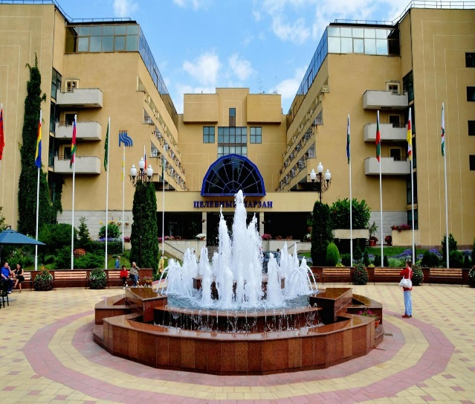
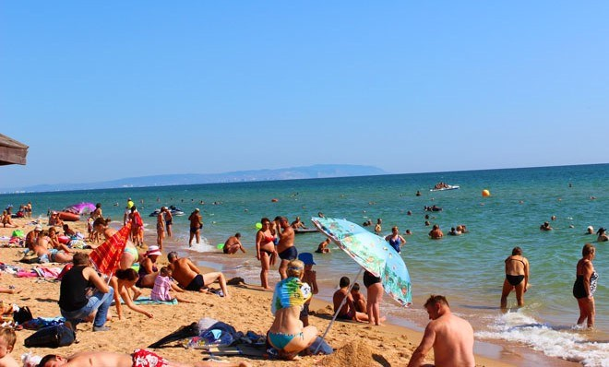
ПРОФСОЮЗ- ТЕРРИТОРИЯ ЗДОРОВЬЯ
Льготное оздоровление и отдых членов Профсоюза в 2021 году
В 2021 году активно работали профсоюзные программы по отдыху и оздоровлению членов Профсоюза и членов их семей в санаториях Краснодарского края, Крыма, средней полосы России и Брянской области.
Льготные путевки :
Санатории: 53 путевки(из них 18 для членов семей);
Оздоровительные: 18 путевок (из них 3 для членов семей)

Slide 19
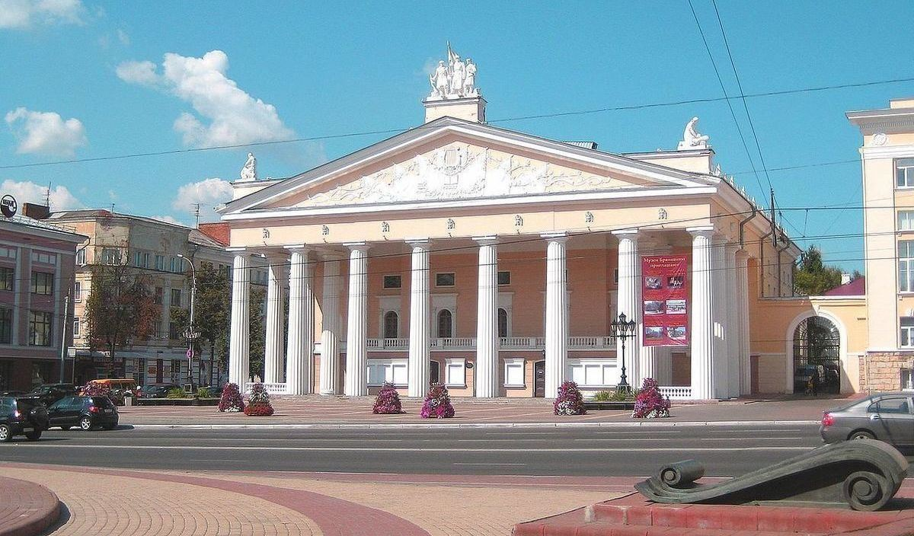
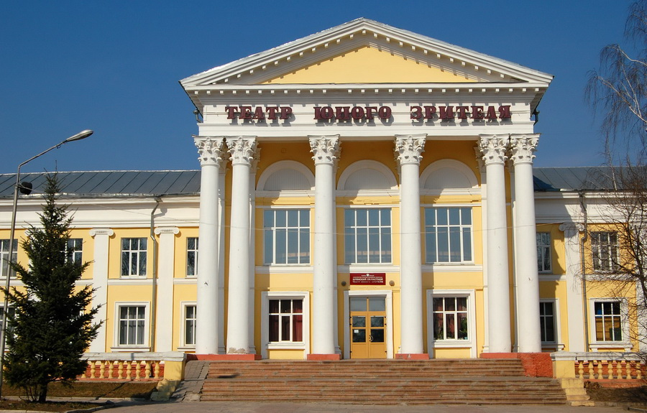
ОТ СПОРТА К ИСКУССТВУ
«От спорта — к искусству» — это социальная культурно-массовая и спортивная программа Профсоюза, направленная на мотивацию членов Профсоюза, развитие их духовной составляющей, возрождение коллективных посещений спортивных и культурно-массовых мероприятий, популяризации искусства и спорта среди молодёжи.
В 2021 году для членов Профсоюза Советского района и членов их семей было реализовано льготных билетов :
Драмтеатр - 320 билетов;
ТЮЗ - 238 билетов.
Направление продолжает развиваться.

Slide 20
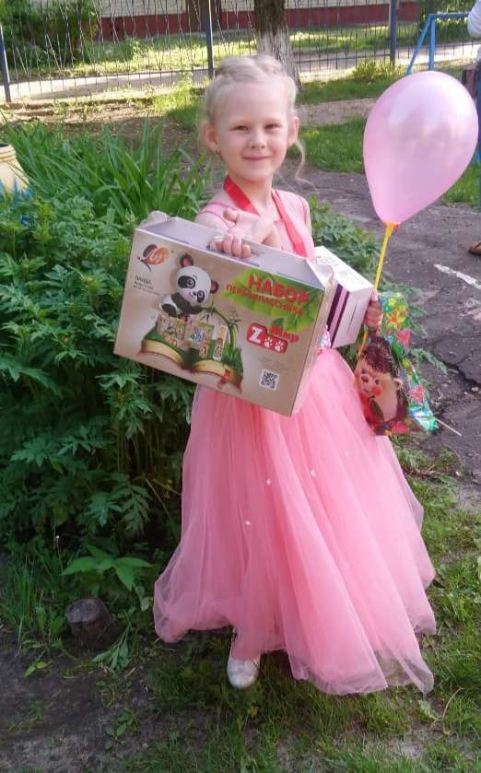
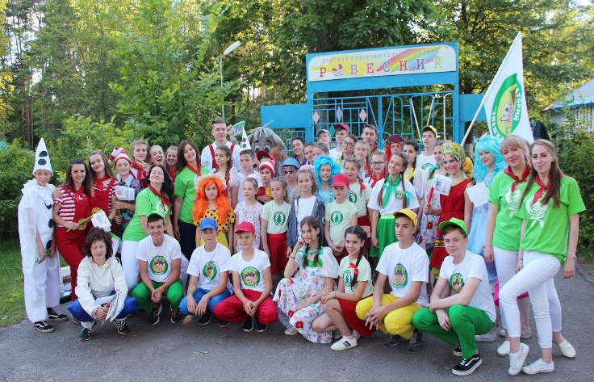
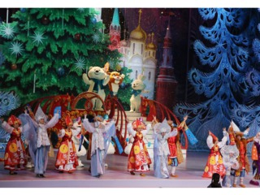
ПРОФСОЮЗ ДЕТЯМ
Задача программы «Наши дети»- забота о детях членов Профсоюза. Она рассчитана как на малышей, так и подростков.
Подарок первокласснику
В 2021 году 113 первоклассников получили наборы с канцелярскими
принадлежностями
Льготные билеты на детские
новогодние представления
Детское оздоровление
Детские путевки в
загородные лагеря и
санатории Брянской
области
Для детей членов Профсоюза было выделено в 2021г.
502 льготных билета

Slide 21
Профсоюзный бюджет
Рационально расходовать, обоснованно экономить, полноценно решать уставные задачи-это принципы, по которым мы распоряжаемся профсоюзным бюджетом. Нашим главным финансовым документом является годовая смета доходов и расходов Советская районная организации Профсоюза, которая имеет социальную направленность.
Расходы Советской РО Профсоюза за 2021г.
Финансирование целевых программ (приоритетные направления):
-Проведение культурно-массовых мероприятий-4%
-Новогодние подарки-11,8%
- Подарки первоклассникам-1,5%
- Социальная и благотворительная помощь-2,9%
- Обучение профсоюзного актива-8,1%
-Организация оздоровления и отдыха-4,9%
- Молодёжные программы-2,3%
- Информационная работа-4,5%
Членские взносы
Общеобразовательные учреждения-53,7%
Дошкольные учреждения-42,8%
Дополнительное образования-0,8%
Другие-2,7%
На финансовом обслуживании Советской районной организации находятся 56 ППО. Ведется раздельный учет доходов и расходов по каждой первичной профсоюзной организации. Каждая первичная профсоюзная организация своевременно обеспечивается средствами на ведение уставной деятельности.

Slide 22
Наши задачи
Постоянные: защита, представительство, обучение, оздоровление, материальная помощь, развитие социального партнерства, охрана труда, контроль за охраной труда, увеличение численности РО Профсоюза.
Задачи на следующий год:
2022 – «Год корпоративной культуры»
Наша главная задача – улучшить имидж районной организации, ее первичных организаций, а именно:
стабильность организаций всех уровней;
сформировать современный имидж Профсоюза;
усилить социальный имидж Профсоюза в глазах рядовых членов.
Продолжить реализацию:
территориального Соглашения, коллективных договоров;
социальных программ Профсоюза;
цифровизации деятельности Советской районной организации г. Брянска.
Усовершенствовать:
• работу ППО по вопросам оплаты труда;
• систему информирования и получения обратной связи от членов Профсоюза;
систему обучения профсоюзного актива.

